Slide 1
Санкт-Петербургский государственный электротехнический университет “ЛЭТИ” им. В.И. Ульянова (Ленина)
Программа разбиения изображения на колористические примитивы для машинной живописи
Выполнил: студент гр. 2302
Мезенцев Р.С.
Руководитель: ассистент каф. САПР
Каримов А.И.
Санкт-Петербург, 2016

Slide 2
Задачи:
Цель работы:
Написание программы преобразования изображения в карту мазков
Подготовка изображения к последующей обработке
Выбор алгоритма кластеризации
Разработка алгоритма сегментации
Реализация алгоритма построения карты мазков

Slide 3
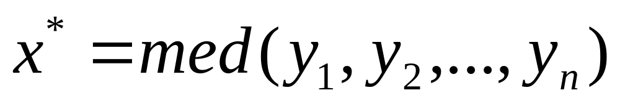

Медианный алгоритм фильтрации
3
45
31
4
5
7
3
23
98
3
3
4
5
7
23
31
45
98
Исходное изображение
Окно фильтра
3 | 45 | 31
4 | 5 | 7
3 | 23 | 98
Сортировка
Результат
3 | 45 | 31
4 | 7 | 7
3 | 23 | 98

Slide 4
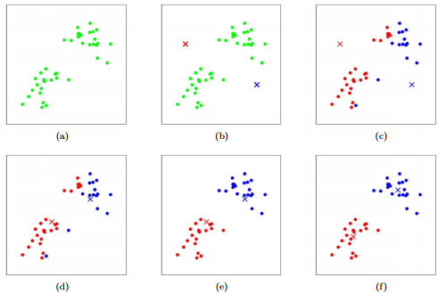
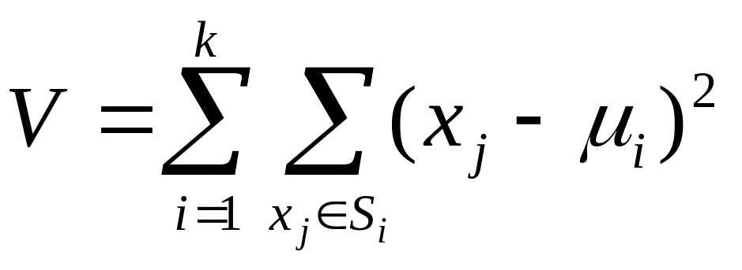
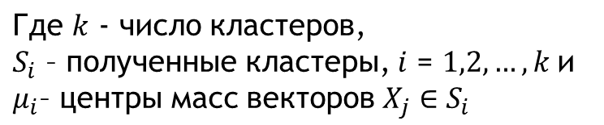
Алгоритм кластеризации K-means

Slide 5
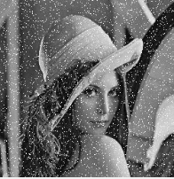
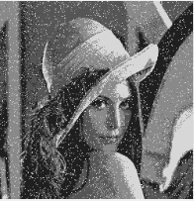
Применение алгоритма k-means к зашумленным изображениям:
Исходное изображение:
Кластеризованное:

Slide 6
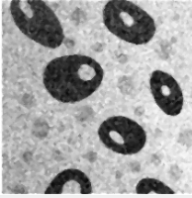
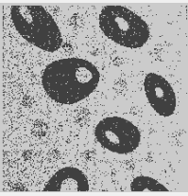
Применение алгоритма k-means к зашумленным изображениям:
Исходное изображение:
Кластеризованное:

Slide 7
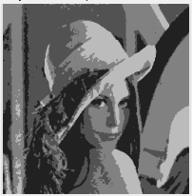

Добавление медианного фильтра с апертурой 2:

Slide 8
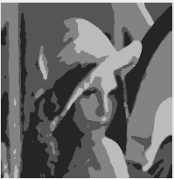

Добавление медианного фильтра с апертурой 4:

Slide 9
Сегментация кластеризованного изображения
Задание контура
элементарными векторами:
Возможные направления
элементарных векторов:
1 |  | 2 |  | 3
8 |  |  |  | 4
7 |  | 6 |  | 5

Slide 10

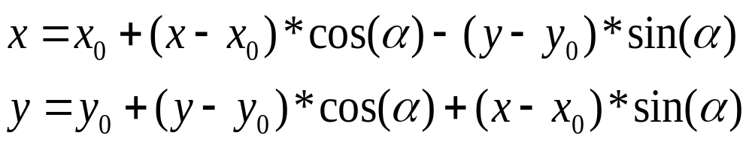
Преобразование сегмента в мазок
Нахождение центра масс,
длины и ширины мазка:
Построение мазка:
Поворот мазка:
L
L
H
m
H
Формулы поворота мазка:

Slide 11
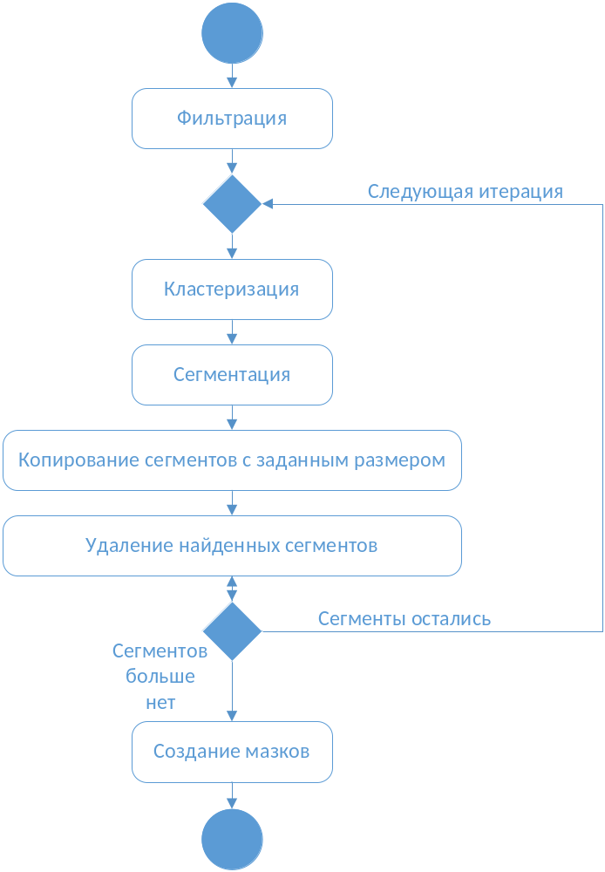
Алгоритм программы

Slide 12
Обоснование выбора языка С#
Скорость разработки
Производительность кода
Удобство разработки
Широкий спектр технологий
Стабильность и надежность

Slide 13
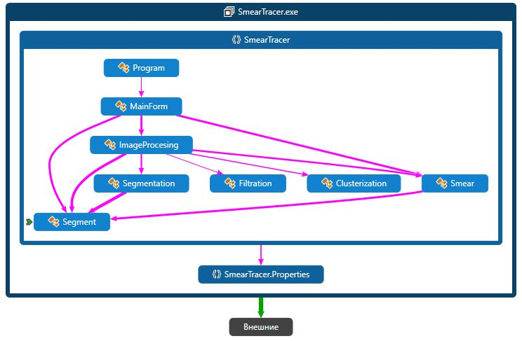
Архитектура программы

Slide 14
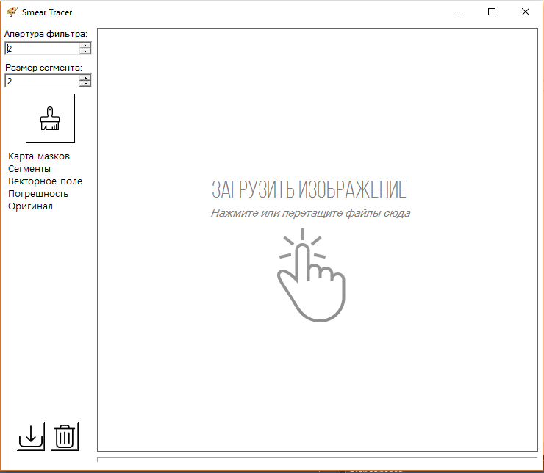
Интерфейс

Slide 15
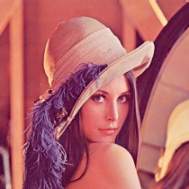
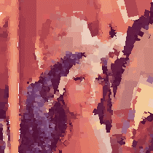
Результаты тестирования
Исходное изображение:
Карта мазков:

Slide 16

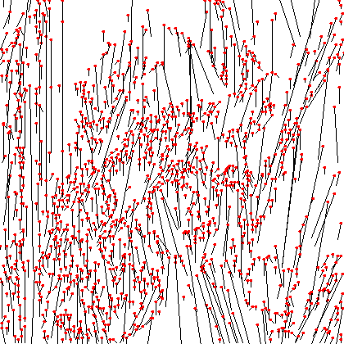
Результаты тестирования
Сегменты:
Карта векторов:

Slide 17
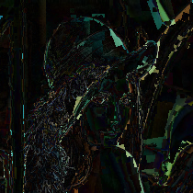
Результаты тестирования
Погрешность относительно исходного изображения:

Slide 18
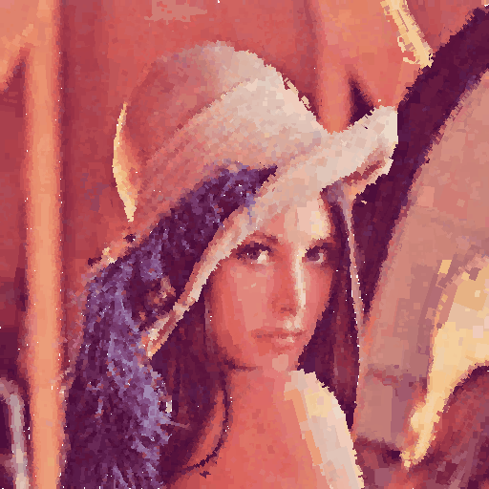
Результаты тестирования
Исходное изображение:
Карта мазков:

Slide 19

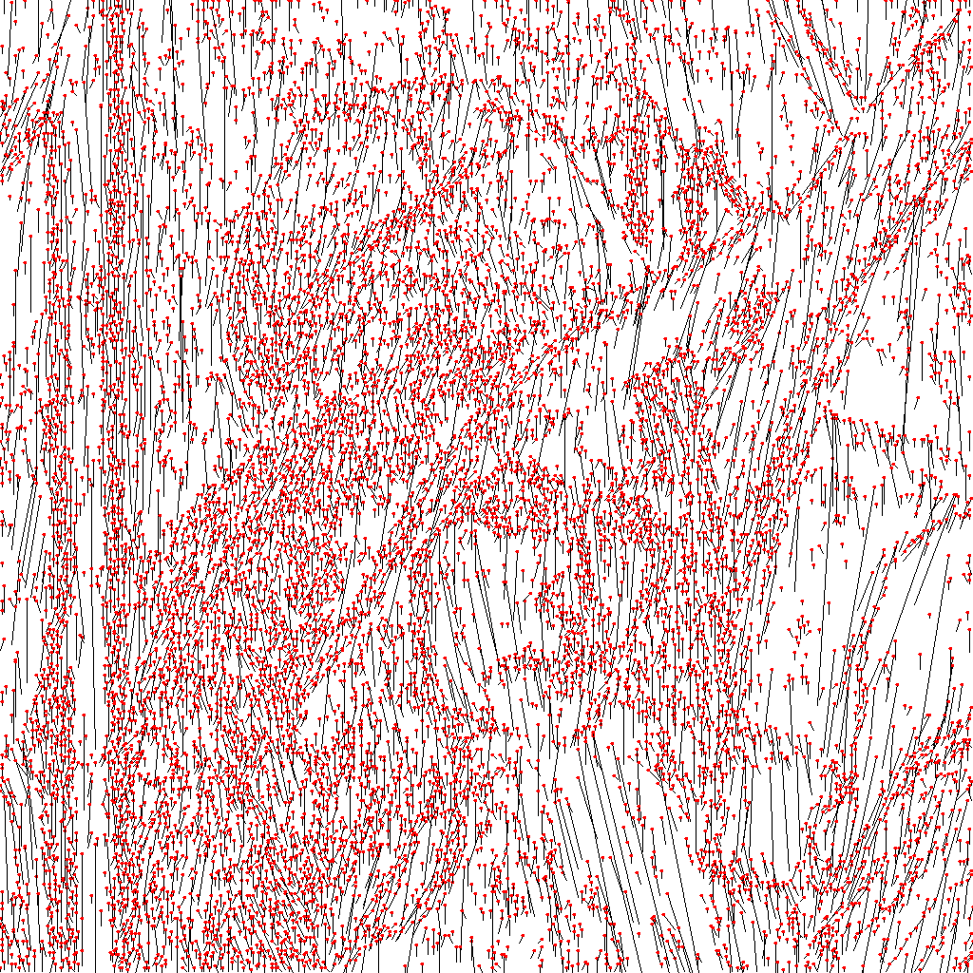
Результаты тестирования
Сегменты:
Карта векторов:

Slide 20
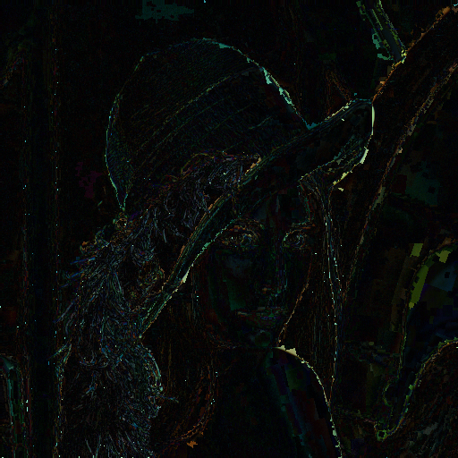
Результаты тестирования
Погрешность относительно исходного изображения:

Slide 21
Результаты работы:
Рассмотрены алгоритмы обработки изображений и проведен их анализ
Выбраны подходящие алгоритмы фильтрации и кластеризации
Разработаны алгоритмы сегментации изображения и построения карты мазков
Написана программа с визуализацией основных шагов алгоритма
Заключение:
Разработан программный модуль, готовый к использованию в составе управляющего программного обеспечения робота-живописца

